Slide 1
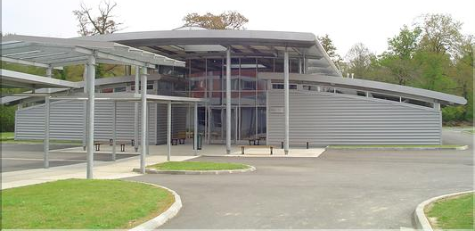
La chimie, mon avenir et le vôtre aussi !
Lycée Professionnel Pierre et Marie Curie de Mourenx
Classe de Terminale BAC PRO PCEPC

Slide 2
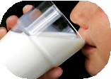
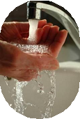





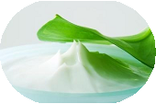


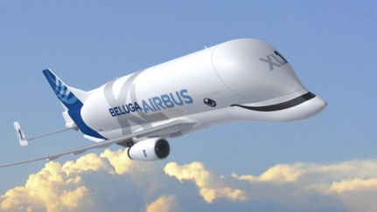




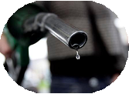
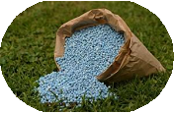

La chimie au cœur de l’économie
Agroalimentaire
Energie
Eau
Cosmétique
L’industrie des
Aéronautique
CHIMIE
Procédés touche
des secteurs
différents comme…
Carburant
Engrais
Pharmaceutique

Slide 3
On a voulu montrer à des élèves de collège, des parents d'élèves, des enseignants et des journalistes, comment des opérateurs produisent près de notre lycée du bioéthanol à partir de 25 kg de maïs, en intégrant toutes les valeurs du développement durable.

Slide 4
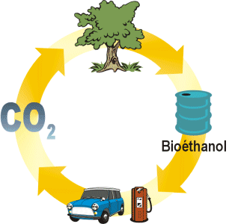
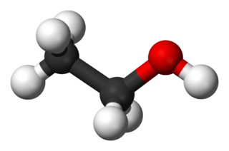
Utilisations du bioéthanol
Comme carburant pour se déplacer en limitant son impact sur l’environnement
Comme solvant vert pour la production de médicaments
Comme solvant vert dans le domaine de la cosmétique

Slide 5
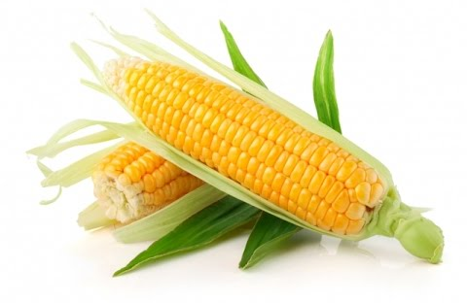
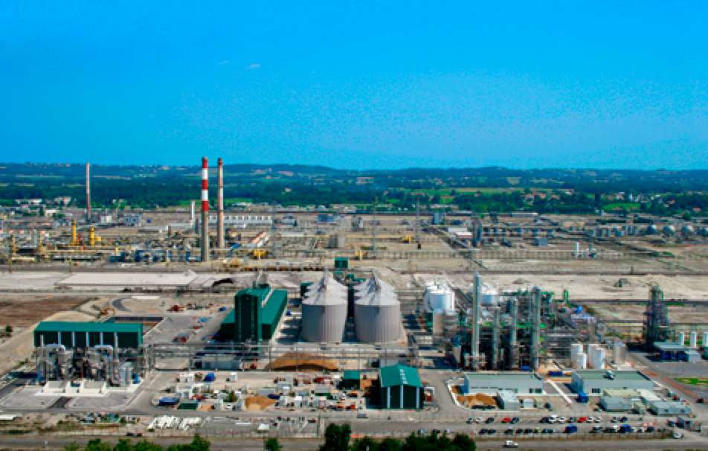
Pourquoi le bioéthanol est-il produit à Lacq ?
Présence de Maïs dans la région
Savoir faire technologique depuis 70 ans depuis l’exploitation du gaz de Lacq

Slide 6
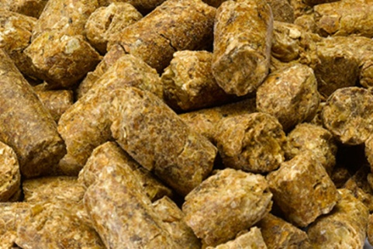
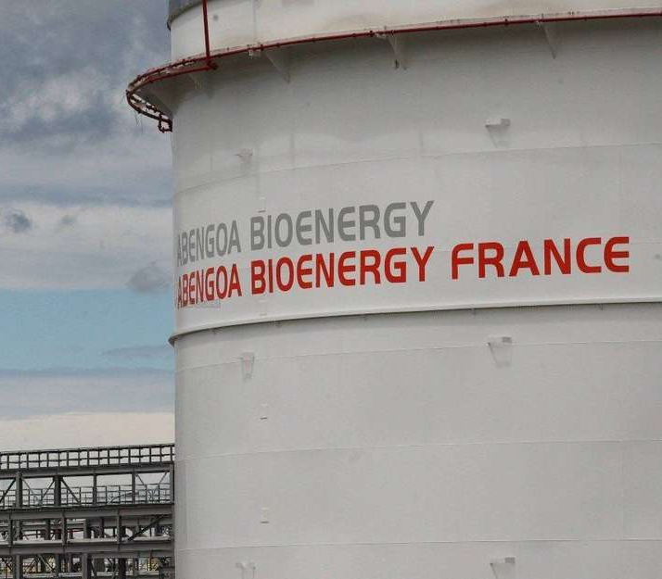
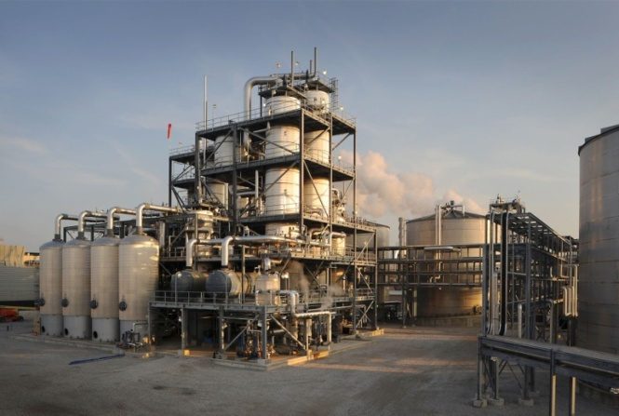
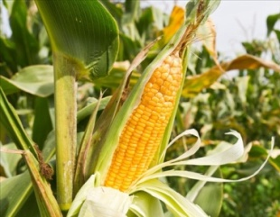
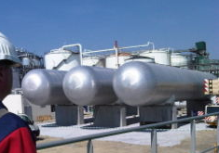
Intégration de l’unité dans le contexte local
Production de Drèches pour l’alimentation animale
Production de bioéthanol
Production de dioxyde de carbone CO₂

Slide 7
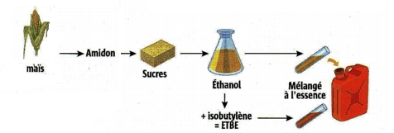
Principe de la fabrication
On n’utilise que le grain de maïs, qui contient de l’amidon, que l’on transforme en éthanol.

Slide 8
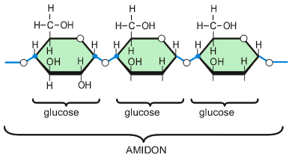
Travaux Pratiques effectués
Etape 1 : Coupure de la chaîne d’amidon
Acide sulfurique
On coupe la chaîne d’amidon avec un acide pour obtenir des molécule de sucre.

Slide 9
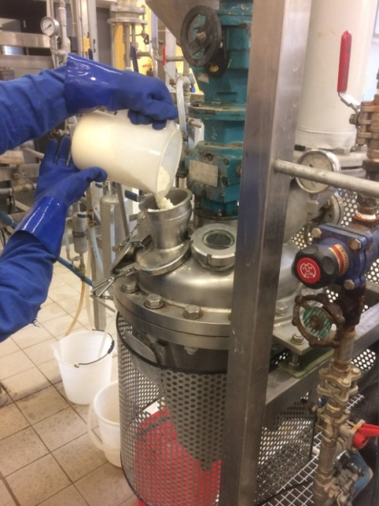
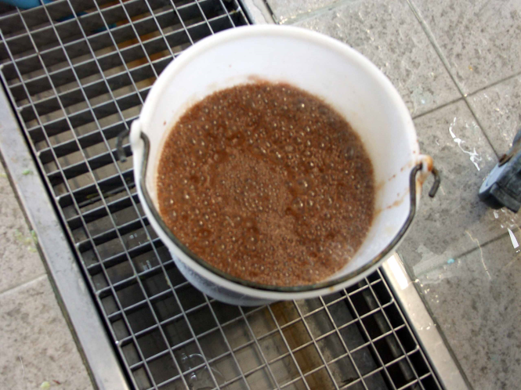
Travaux Pratiques effectués
Etape 1 : Coupure de la chaîne d’amidon
Obtention de jus sucré
Introduction de 25 kg de farine de maïs, d’eau et d’acide sulfurique

Slide 10
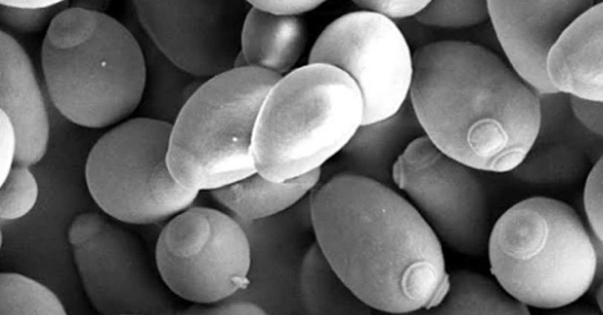
Etape 2 : Fermentation du jus sucré
C₆H₁₂O₆ → 2 C₂H₅OH + 2 CO₂
Levure
Saccharomyces cerevisiae
Le jus sucré fermente grâce à des levures qui vont transformer le sucre en éthanol avec un dégagement de CO₂.

Slide 11
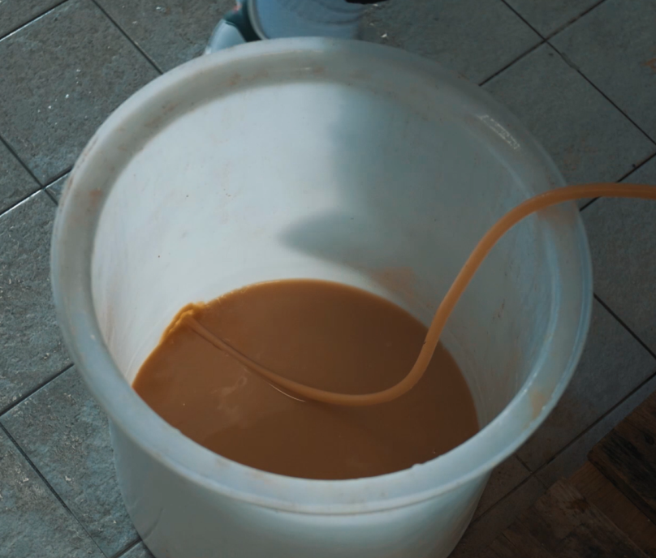
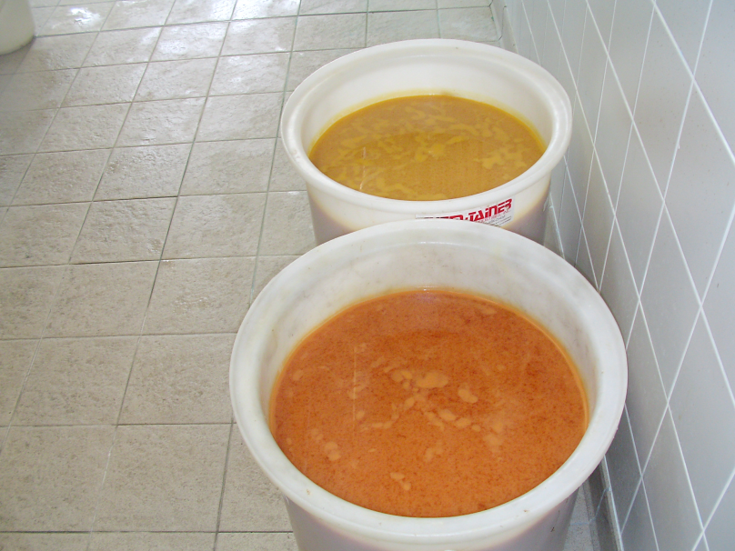
Etape 2 : Fermentation du jus sucré
Fermentation du jus sucré
Mélange d’Eau et d’éthanol

Slide 12
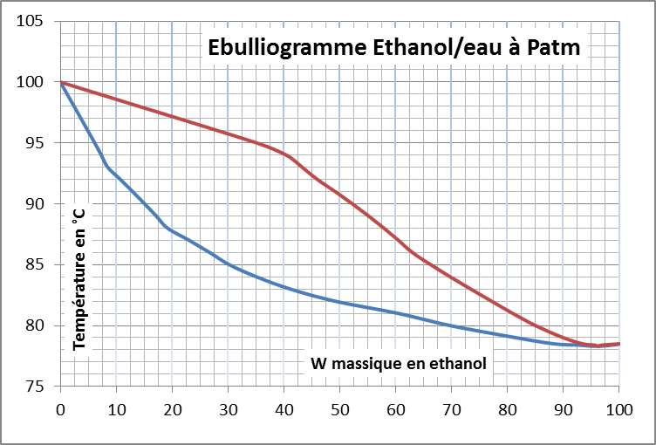
Etape 3 : Distillation de l’éthanol
On chauffe le mélange et on sépare l’éthanol de l’eau par distillation.

Slide 13
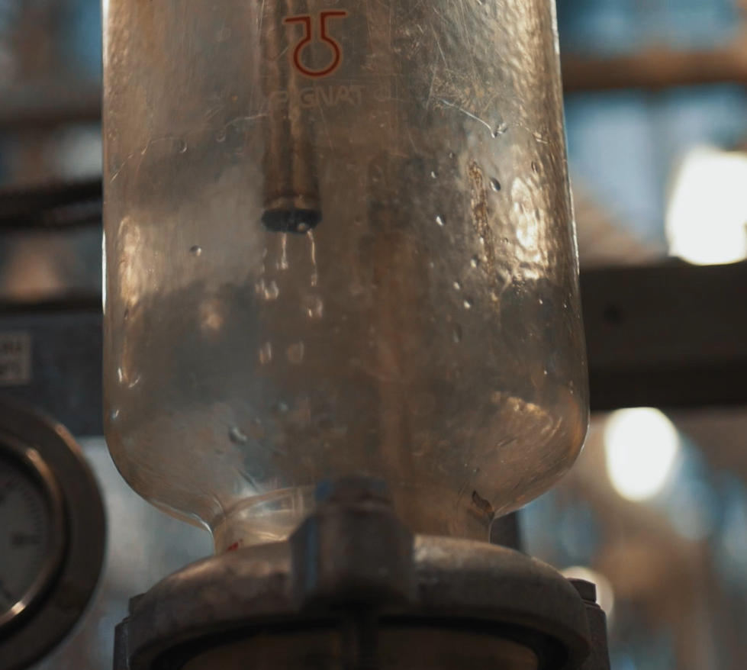
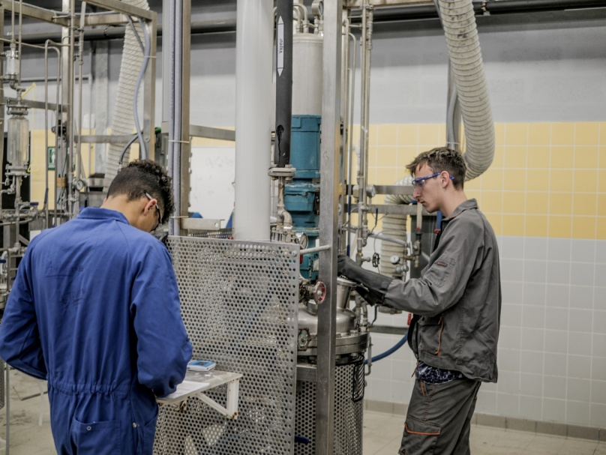
Etape 3 : Distillation de l’éthanol
Poste de distillation
L’éthanol se vaporise à 78,5°C à la pression atmosphérique.

Slide 14
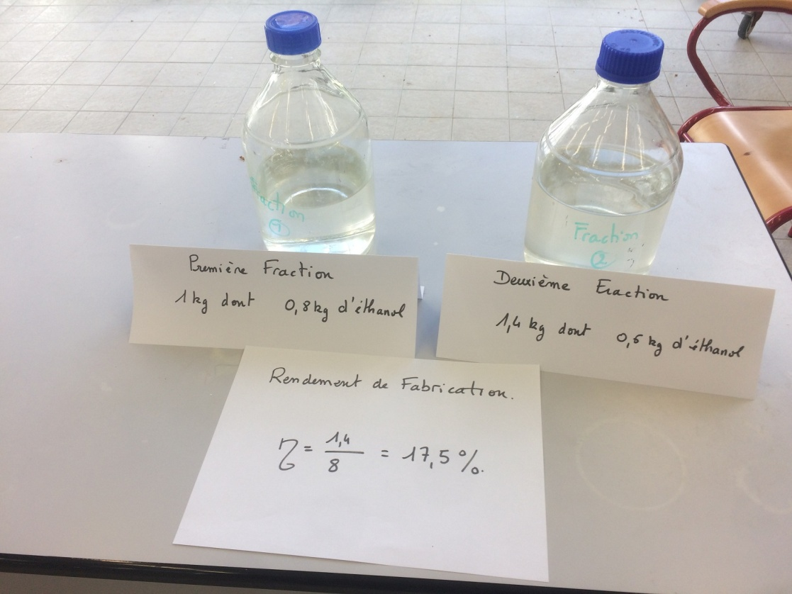
Bilan de la production
On a obtenu 1,4 kg d’éthanol pur à partir de 25 kg de farine.
Le rendement est faible. Amélioration du procédé

Slide 15
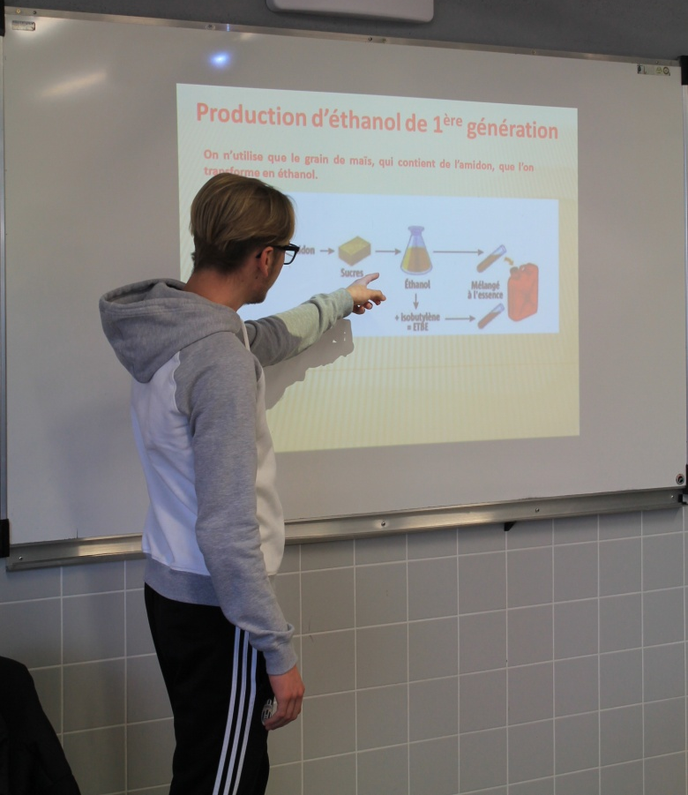
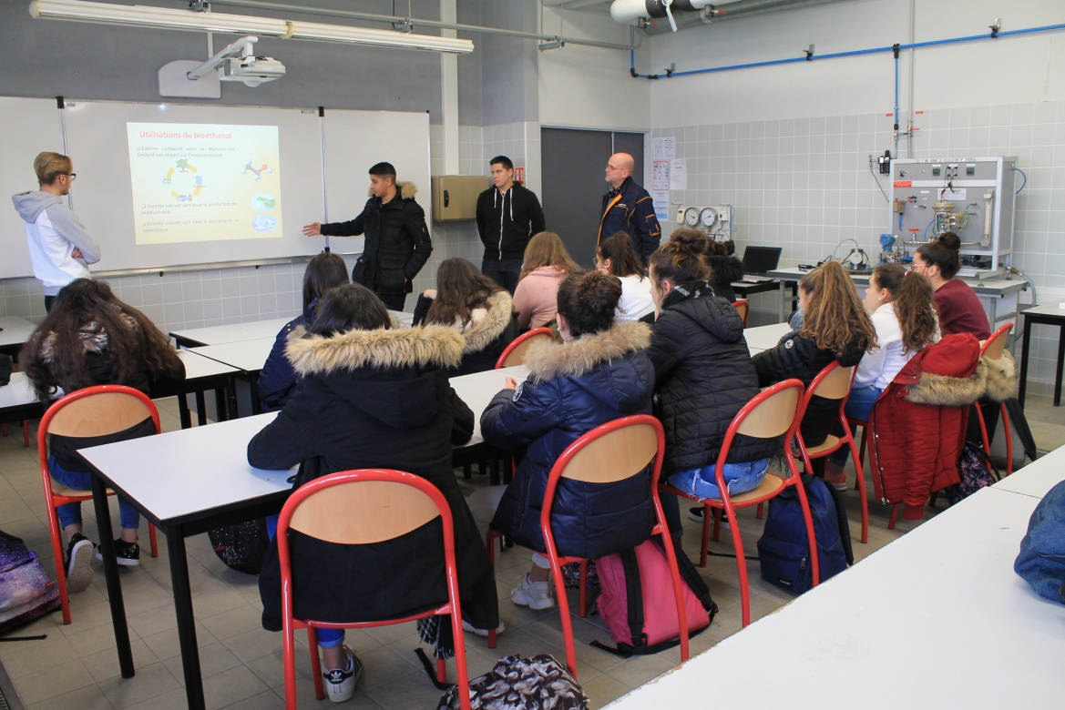
Communication auprès des collégiens
Présentation de notre diaporama et de notre film

Slide 16
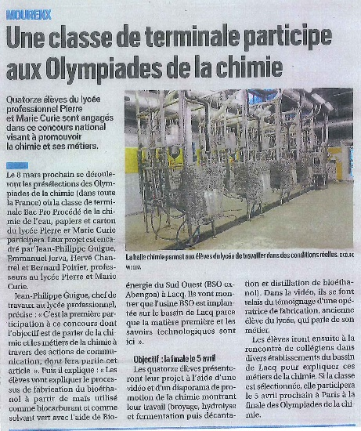
Communication auprès de la presse
Article dans La république des Pyrénées

Slide 17
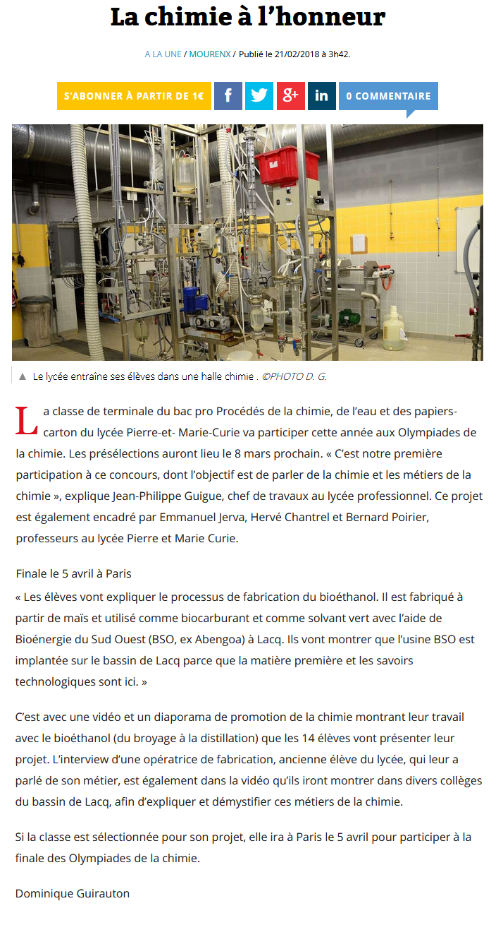
Communication auprès de la presse
Article dans Sud Ouest

Slide 18



Communication sur les réseaux sociaux

Slide 19
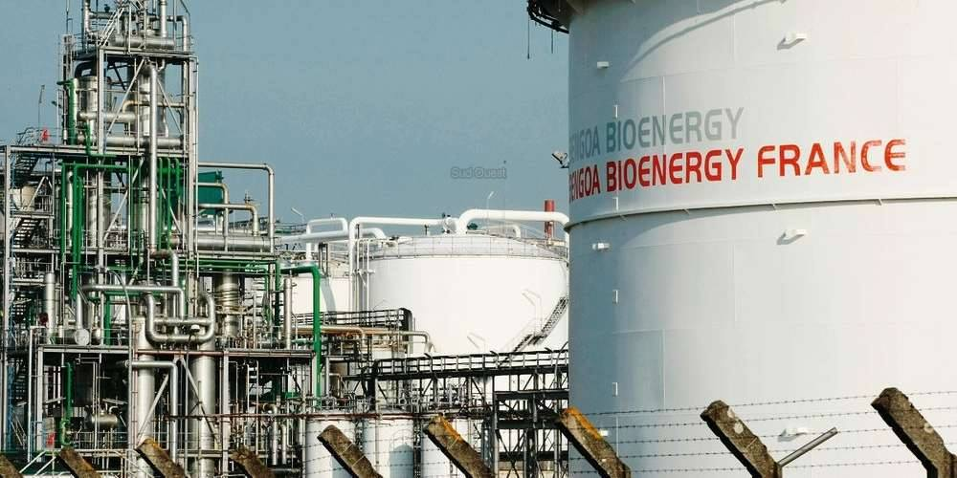
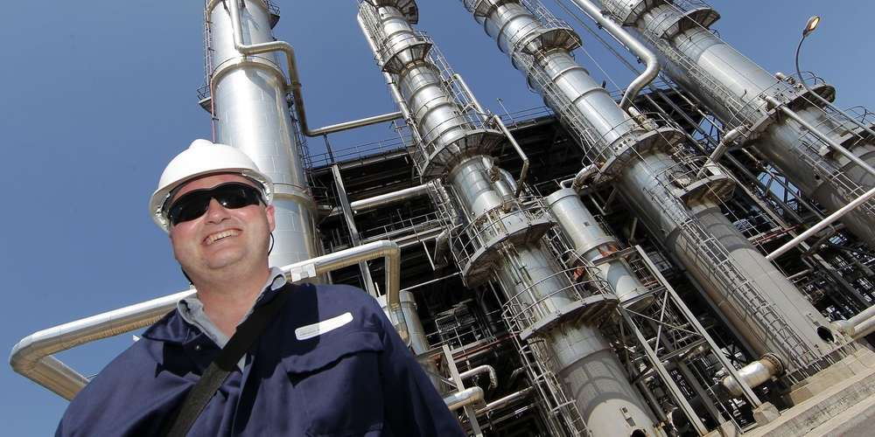
Visite de l’entreprise Bioénergie du Sud Ouest
Production industrielle de bioéthanol

